Slide 1

UNIVERSIDAD DE LAS FUERZAS ARMADAS ESPE
TECNOLOGIA SUPERIOR EN REDES Y TELECOMUNICACIONES
Elementos y Mantenimiento de la PC
TEMA:
Mantenimiento Preventivo a la PC
Curso: Segundo “B”
NRC: 6528

Slide 2
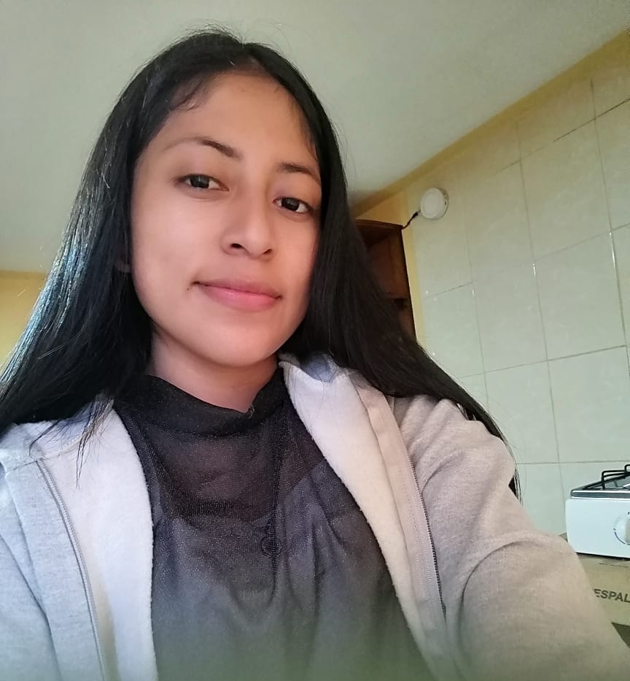

INTEGRANTES
ANDREA GUZÑAY
JOFRE AZOGUE

Slide 3
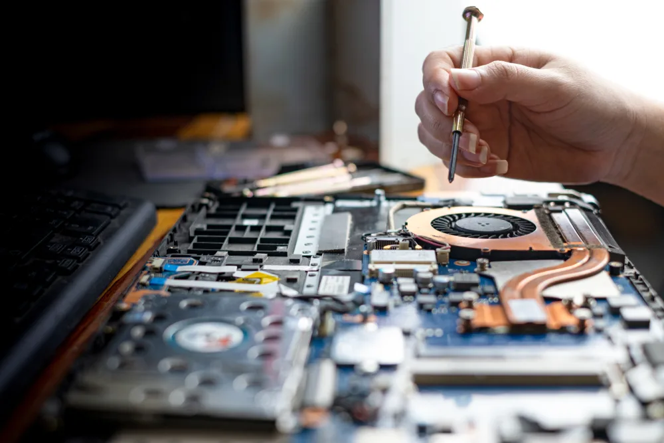
OBJETIVOS
Objetivos Específicos
Conocer el modelo de la laptop para poder hacer el mantenimiento preventivo que se va a realizar.
Examinar los mínimos detalles que se puede presentar al momento de dar un mantenimiento preventivo antes de la desarmada y describir al usuario las fallas que se esté presentando del computador.
Demostrar lo adquirido las enseñanzas en la hora de clases del docente y poner en práctica para el mantenimiento preventivo que se va a realizar con sus respectivas herramientas y su debido adecuado manejo de las mismas tanto como software como hardware.
Objetivo General
Hacer un mantenimiento de nuestro pc o laptop y describir cada componente que se pudo observar para hacer el mantenimiento preventivo y dar una solución si se lo necesita el computador.

Slide 4
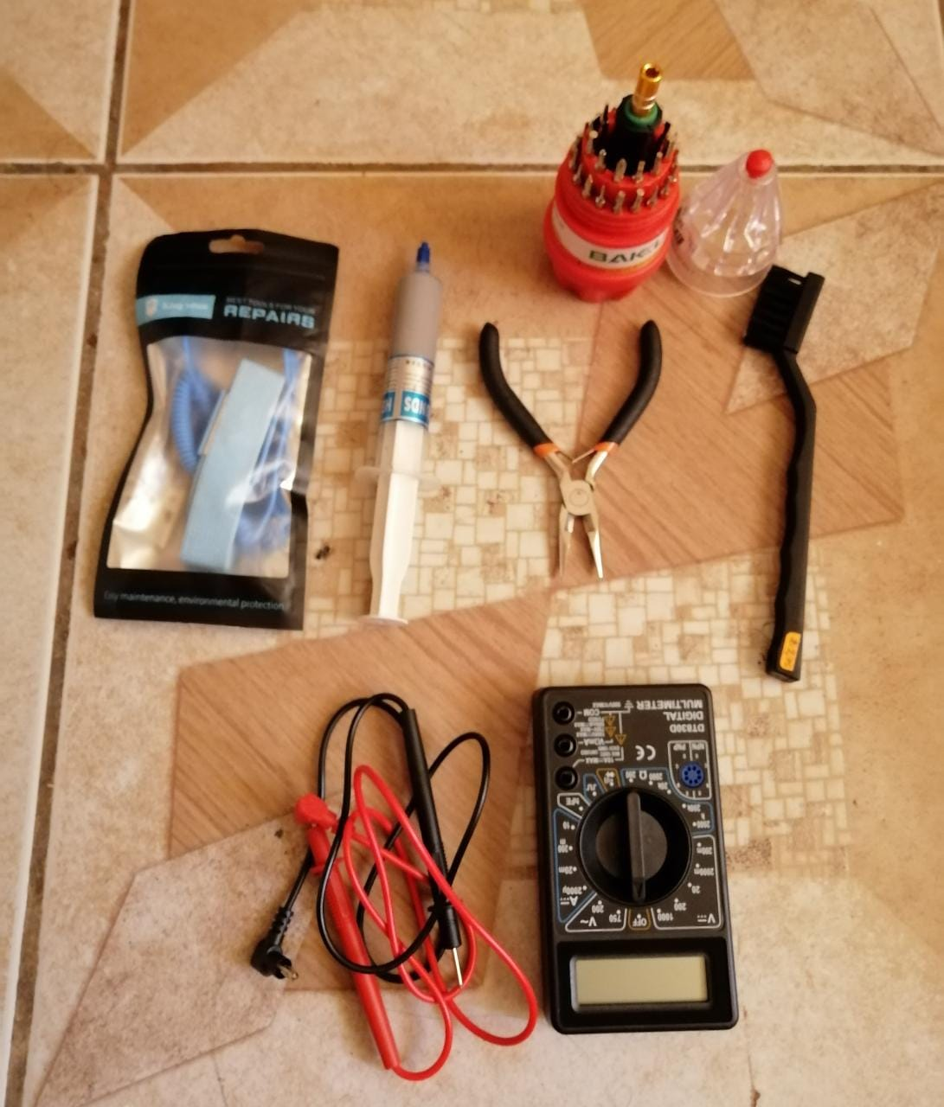
INSTRUMENTOS UTILIZADOS
• Juego de Destornilladores plano y estrella. • Juego de pinzas de precisión de Acero Antiestático
• Brocha • Internet
• Pulsera Antiestática • Multímetro
• Cepillo de cerdas Gruesas. • Pasta térmica
• Papel Higiénico
• Borrador de queso

Slide 5
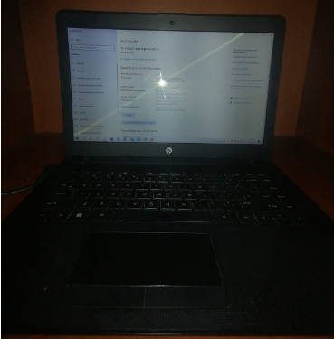
CARACTERÍSTICAS DEL PC
• Sistema operativo Windows 10 Home 64 bits
• Idioma Español
• Fabricante HP
• Modelo de la Laptop: 14-bw012nr
• Procesador AMD Dual-Core E2-9000e 1,5GHz
• Numero de Núcleos de Procesador: 2
• Frecuencia del procesador turbo 2GHz
• Caché del Procesador 1MB
• Resolución de la Pantalla: 14” 1366x768 SVA
• Memoria Ram: 4GB DDR4-SDRAM
• Velocidad de memoria ram del Reloj 2133MHz
• Ranuras de Memoria RAM 1 slot
• Tarjeta Gráfica AMD Radeon R2
• Diseño: Color Negro
• Tipo del Producto: Portátil
• Puertos e Interfaces: USB 2.0 (1), USB 3.0 (2), HDMI (1), Ethernet RJ45 (1), VGA
(1) y entrada de audio y micrófono (1).
• Batería: 31Wh con 3 celdas con una autonomía de 6,25 H de Litio

Slide 6
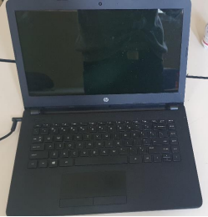
PROCEDIMIENTO

Slide 7
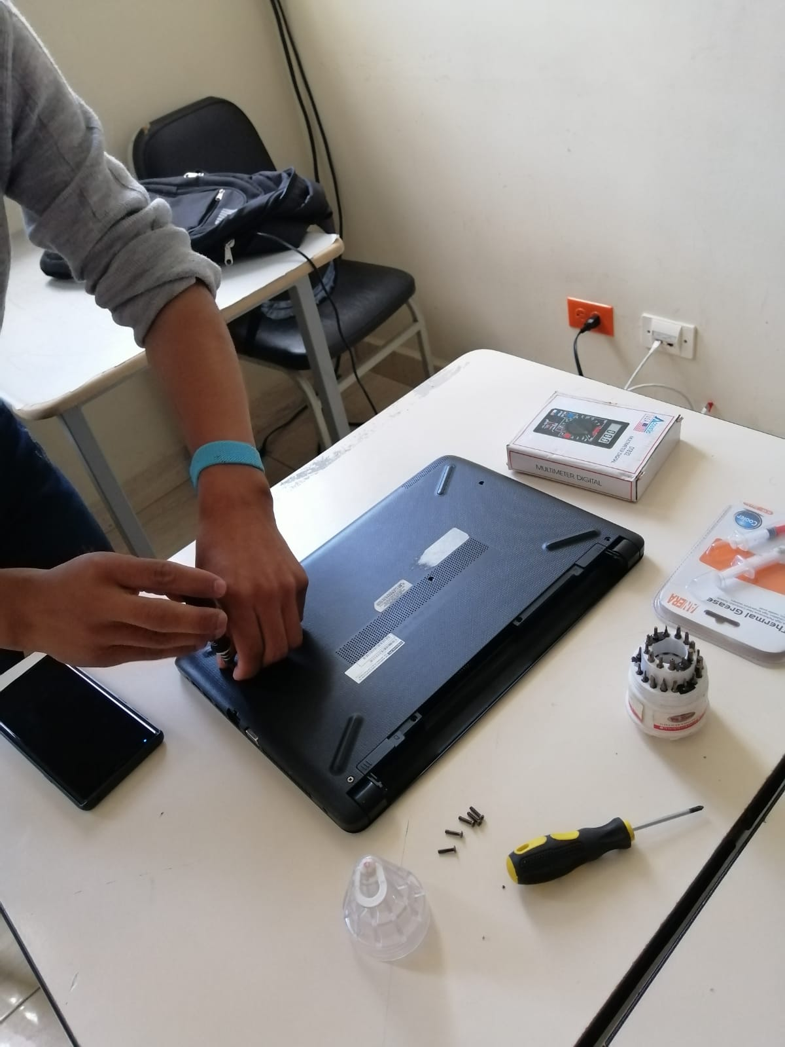
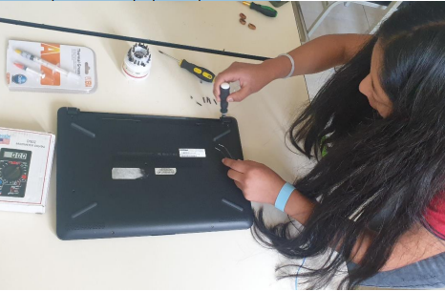
PASO
1
Empezaremos quitar los respectivos
tornillos que lleva la laptop en la parta inferior.

Slide 8
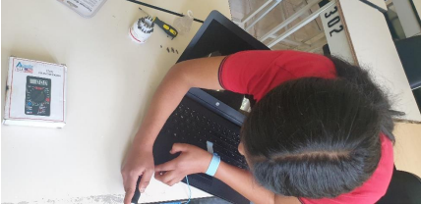
Procedemos a retirar la carcaza para poder visualizar los componentes que lleva la portátil con ayuda del juego de pinzas desmontamos de la laptop.
2
PASO

Slide 9
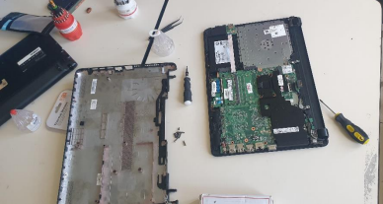
Analizaremos donde están ubicados cada componente para su respectico desmonte que se va a realizar.
3
PASO

Slide 10
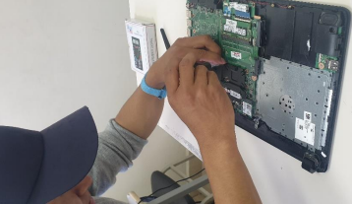
Extracción del ventilador
4
PASO
NOTA: No trae un ventilador en la cual se puede deducir que el procesar en de baja temperatura en la cual no es necesario tener un cooler o ventilador instalado ya que puede solo funcionar con un disipador de calor de cobre.

Slide 11
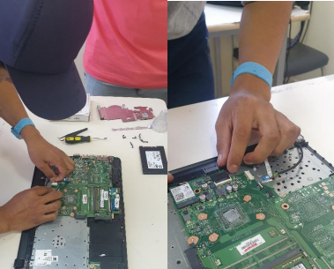
Comenzamos a sacar los conectores que alimentan a la Motherboard de la portátil como también el conector de la pantalla.
5
PASO

Slide 12
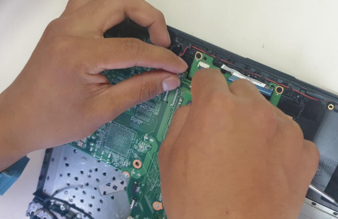
Procedemos a sacar los Flex que es del touchpad para poder manipular la motherboard.
6
PASO

Slide 13
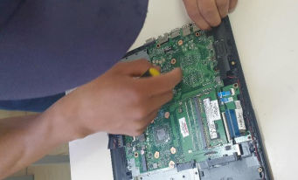
Desmontar los parlantes o altavoces de la laptop
7
PASO

Slide 14
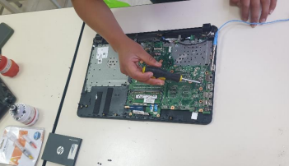
Comenzamos a quitar los tornillos para poder desmontar la placa y limpiar de manera cuidadoso.
8
PASO

Slide 15
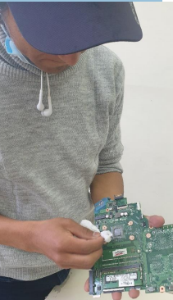
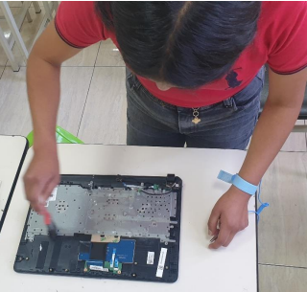
-Le damos su respectivo mantenimiento a la motherboard.
9
PASO
-También limpiamos la carcasa de la portátil con una brocha antiestática.

Slide 16
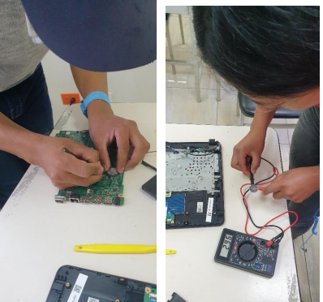
Lectura del voltaje de la pila de la BIOS.
10
PASO

Slide 17
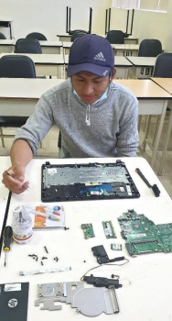
Una vez echo el mantenimiento respectivo de cada componente de la laptop comenzaremos a montar todas las partes.
11
PASO

Slide 18
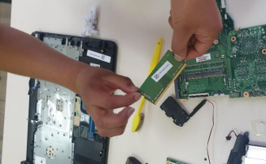
Limpieza del módulo de la memoria RAM con un borrador los pines dorados sin tocarlos ya que podríamos dañarlo.
12
PASO

Slide 19
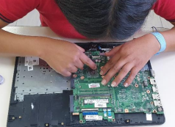
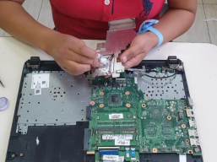
Limpieza de la pasta térmica anterior puesta en el procesador para luego colocar una nueva pasta para que pueda disipar o transferir el calor y lo disipe.
13
PASO
Limpiamos la disipación pasiva

Slide 20
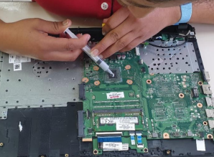
Colocamos pasta térmica
14
PASO

Slide 21
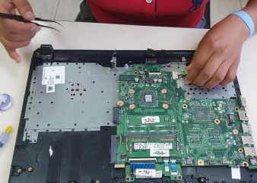
Procedemos a conectar la fuente de carga.
15
PASO

Slide 22
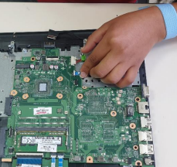
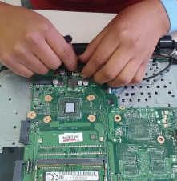
Conexión del flex de encendido y apagado.
16
PASO
Conexión del flex de pantalla o video

Slide 23
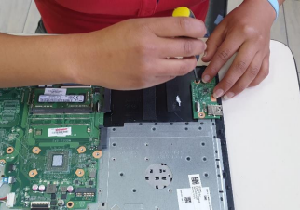
Colocamos el tornillo del módulo de la USB
17
PASO

Slide 24
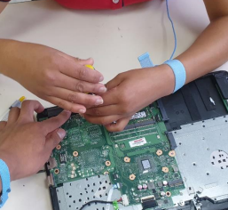
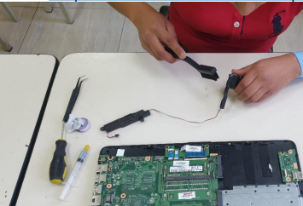
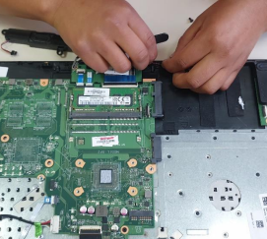
Limpieza y conexión de las bocinas o altavoces de la laptop
18
PASO

Slide 25
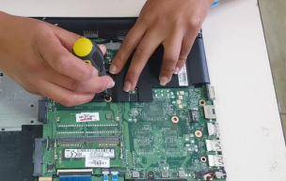
Colocamos el disipador pasivo de calor y lo atornillamos.
19
PASO

Slide 26
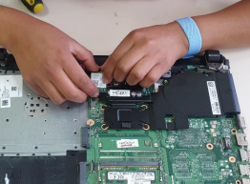
Colocamos la tarjeta de WIFI y le ponemos su respectivo tornillo.
20
PASO

Slide 27
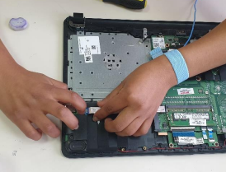
Colocamos el disco duro en este caso es un SSD para un buen rendimiento de la portátil
21
PASO

Slide 28
Colocamos la tarjeta de WIFI y le ponemos su respectivo tornillo.
20
PASO

Slide 29
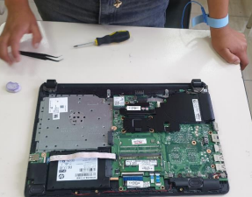
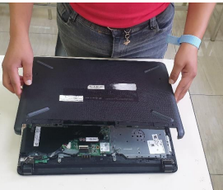
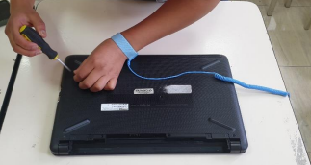
verificamos que estese conectado todos los componentes sea flex disco duro memoria ram y otros periféricos.
Colocamos la tapa inferior de la carcasa.
Colocamos sus respectivos tornillos a la portátil.
21
PASO

Slide 30
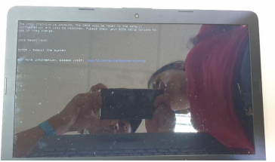
Prendemos la PC y nos muestra un mensaje que la CMOS a sido restablecido ya que anteriormente le quitamos la pila por ende nos muestra este mensaje.
22
PASO

Slide 31
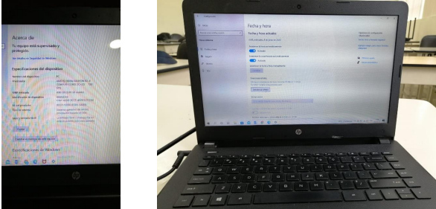
COMPROBAMOS QUE LA LAPTOP FUNCIONE CORRECTAMTE, después del mantenimiento preventivo.
23
PASO

Slide 32
CONCLUSIONES Y RECOMENDACIONES

Slide 33
Conclusiones -Se concluye que, ya ha tenido un mantenimiento la laptop ya que no estaba muy sucia internamente, pero la laptop tenía trabones y lentitud de software en la cual se pudo corregir gracias al mantenimiento correctivo y está en funcionando adecuadamente. 18 -En conclusión, podemos decir que para un buen mantenimiento preventivo hay que tener las herramientas adecuadas y tener muy en cuenta los componentes que se puede llegar a perder o quemar por una mala manipulación de ser innecesario. -Finalmente, pudimos evidenciar que el mantenimiento preventivo siempre hay que hacer cada 6 meses ya sea por una revisión de software o hardware para así evitar fallos con el transcurso de la utilización del computador por lo antes mencionado siempre hay que estar muy pendiente por próximos fallos al computador sea de escritorio o portátil.

Slide 34
Recomendaciones -Se recomienda utilizar la pulsera antiestática para el desmontaje de la laptop para no quemar ningún componente y dañar. -También se recomienda que hay que cambiar la batería ya que la batería esta fallando carga y se descarga inmediatamente por lo que es muy importante el cambio de batería para poder trabajar de forma portátil. -Se recomienda que hay que cambiar el ventilador ya que tiene un disipador pasivo en la cual no se recomienda la utilización de ese disipador ya que puede acortar el límite de vida del procesador y puede llegar a quemar o dañarse. -También es necesario el incremento de una memoria RAM a 8GB en DDR4 para poder trabajar con una estabilidad y que nos rinda un mejor desempeño en trabajos que se hace en la vida cotidiana de un universitario.

Slide 35
GRACIAS POR SU ATENCIÓN

